Slide 1
Образование - это общественно организуемый и нормируемый процесс постоянной передачи предшествующими поколениями последующим социально значимого опыта, представляющий собой становление и социализацию личности
1. ЦЕЛЬ И СОДЕРЖАНИЕ ОБРАЗОВАНИЯ, ПОНЯТИЕ ЦЕЛИ ОБРАЗОВАНИЯ В ПЕДАГОГИКЕ

Slide 2
Цель образования
запланированные результаты педагогической деятельности, состоящие в обеспечении такого развития и таких условий, которые дадут учащемуся возможность раскрыть и довести до полного расцвета свои потенциальные возможности (физические, духовные и интеллектуальные), которыми он обладает как член общества

Slide 3
Виды целей образования
Цели обучения — зафиксированный в учебной программе объем и уровень освоения знаний, формирования умений и навыков;
Воспитательные цели — формирование черт характера, ценностных ориентации, волевых качеств, освоение нормативов социального поведения и межличностного взаимодействия;
Цели развития — обогащение духовного мира, познавательных и интеллектуально-творческих способностей, совершенствование восприятия, внимания, памяти, мышления.

Slide 4
Содержание образования
1) опыт познавательной деятельности, который фиксируется в форме способов ее осуществления – знаний;
2) опыт репродуктивной деятельности, который фиксируется в форме способов ее осуществления – умения и навыков;
3) опыт творческой деятельности – в форме проблемных ситуаций;
4) опыт эмоционально-ценностных отношений.

Slide 5
Понятие цели образования в педагогике
Предметом современной педагогической науки является образование как целостный педагогический процесс, в котором происходит развитие личности, ее социализация, целенаправленно организованное воспитание и обучение. Воспитание в процессе образования выполняет роль ведущего компонента, именно его изменения способны решающим образом преобразовать весь це­лостный процесс.
Поэтому цель образования определяется как цель воспитания определенного типа личности.

Slide 6
2. МЕТОДЫ ВОСПИТАНИЯ: ПОНЯТИЕ, КЛАССИФИКАЦИЯ
Методы воспитания - это конкретные пути влияния на сознание, чувства, поведение школьников для решения педагогических задач в совместной деятельности (общении) последних с учителем-воспитателем. Методы воспитания следует отличать от средств воспитания, с которыми они связаны.
Сущностной характеристикой воспитания является формирование отношений к предметам, явлениям, фактам, событиям окружающего мира, т.е. воспитание «человека культуры».

Slide 7
Классификация методов воспитания
методы по источникам передачи содержания
методы формирования сознания личности
- методы организации деятельности и
формирования опыта поведения
методы стимулирования
- метод контроля

Slide 8
Методы по источникам передачи содержания

Slide 9
Методы формирования сознания личности
Для формирования взглядов и понятий используют:
рассказ, объяснение, разъяснение, увещение (сочетает в себе просьбу с разъяснением и внушением), инструктаж, доклад, этическую беседу, диспут, пример.
В качестве примера могут быть:
1. Учитель
2. Родители
3. Друзья
4. Кумиры
5. Политики
6. Исторические личности
7. Герои фильмов и т.д.

Slide 10
Методы организации деятельности и формирования опыта поведения
Требование – метод воспитания, с помощью которого нормы поведения, выражаясь в личных отношениях, вызывают, стимулируют или тормозят определенную деятельность школьника и проявление у него определенных качеств.
Приучение – это интенсивно выполняемое упражнение.
Поручения – с их помощью приучают школьников к положительным поступкам.
Воспитывающие ситуации – специально, умышленно созданные условия, в которых складывается воспитательная ситуация, ситуация деятельности и общения с целью формирования необходимых качеств личности.

Slide 11
Методы стимулирования
Поощрение – выражение положительной оценки действий школьников. Оно закрепляет положительные навыки и привычки. Действие поощрения основано на возбуждении положительных эмоций.
Соревнование – в основе метода лежит врожденная потребность человека – утверждение себя среди окружающих. Реализуя эту потребность, человек вступает в соревнование с другими людьми. Детям в высшей степени присуще стремление к соперничеству, приоритету, первенству.
Наказание – метод педагогического воздействия, которое должно предупреждать Нежелательные поступки, тормозить их, вызывать чувство вины перед собой и другими людьми.

Slide 12
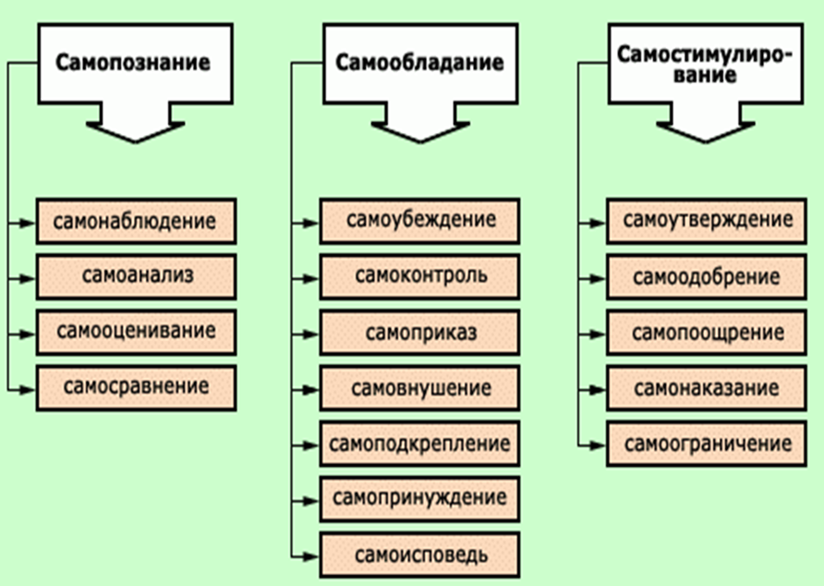
Метод контроля
Самовоспитание - это деятельность человека, направленная на изменение своей личности в соответствии с сознательно поставленными целями, сложившимися идеалами и убеждениями. | Самообразование - это система внутренней самоорганизации не усвоению опыта поколений, направленной на собственное развитие. Самообучение - это процесс непосредственного получения человеком опыта поколений посредством собственных устремлений и самим выбранных средств. Самосовершенствование - осознанное развитие у себя достойных (нужных по жизни и этичных) навыков и качеств, а на их основе - освоение новых ролей.

Slide 13
3. ТЕХНОЛОГИИ ВОСПИТАНИЯ: ПОНЯТИЕ, ВИДЫ ТЕХНОЛОГИЙ
Технология воспитания — это система разрабо­танных наукой и отобранных практикой способов, приемов и процедур воспи­тательной деятельности, которые позволяют ей предстать на уровне мастер­ства, иными словами, гарантированно результативно и качественно.
Виды технологий воспитания:
- Повседневные технологии воспитания
- Ситуативные технологии воспитания
- Перспективные технологии воспитания
- Технология мероприятия
- Технология игры
- Технология коллективного дела
- Технология воспитательной работы классного руководителя

Slide 14
Повседневные технологии воспитания используются для решения ти­повых задач воспитательного процесса. К таким технологиям относятся доста­точно универсальные практики повседневного педагогического общения, на­пример технология поддержания и переключения внимания детей во время беседы с ними, технология разрешения конфликтов детей, технология включе­ния детей в игру, технология предъявления педагогического требования.
Ситуативные технологии воспитания разрабатываются и применя­ются в связи с определенными обстоятельствами: например, в классе регуляр­но возникают ссоры между детьми, а зачинщик этих ссор изощренно манипу­лирует товарищами и даже взрослыми.
Перспективные технологии воспитания реализуют определенную модель достаточно длительной организации воспитательного процесса. Они могут быть связаны с конкрет­ными педагогическими функциями воспитателя: своя технология воспитатель­ной работы есть у классного руководителя, у воспитателя загородного лагеря, руководителя детского клуба по интересам, спортивного педагога.

Slide 15
Технология мероприятия
«Мероприятие» — семантика этого слова достаточно прозрачна: «принятие мер».
Мероприятие целесообразно проводить в тех случаях, когда:
- заранее известно, что в области этого содержания у воспитанников мало опыта и специальных знаний (встреча с офицером внутренних войск по вопросам безопасного поведения в ситуации террористического акта или экскурсия в Музей хлеба);
- нужно создать особый психологический настрой, переживание высоких чувств, открыть неизвестные воспитанникам области творчества (лите­ратурно-музыкальный вечер, встреча с художником-реставратором);
- требуется пробудить интерес воспитанников к своей личности, к своему развитию (доверительный разговор с известным журналистом молодеж­ного издания, «Час вопросов и ответов» с психотерапевтом, обсуждение взволновавшего многих кинофильма);
- организационная форма сложна для проведения, необходимо профес­сиональное управление большим количеством участников (праздник «Прощание с Букварем» для всей начальной школы, карнавал литера­турных героев или диспут в старших классах).

Slide 16
Технология игры
Воспитание использует огромное многообразие игр. Известные отече­ственные исследователи теории и технологии педагогически организованной игры (Ю. П. Азаров, Н. П. Аникеева, В. М. Букатов, О. С. Газман, В. Ф. Матве­ев, С. А. Шмаков, М. Г. Яновская) классифицируют их по разным основаниям:
- по предметному оснащению — с природными материалами, игрушка­ми, спортивным инвентарем;
- по отношению к учебной деятельности — дидактические и досуговые;
- по мере творчества — игры по правилам, творческие игры;
- по характеру ролевого начала — сюжетно-ролевые, игры-драматизации;
- по продолжительности — кратковременные, длительные многофункци­ональные конкурсы и турниры и т. д.

Slide 17
Технология коллективного дела.
Сама форма воспитания — «дело» — серьезно противостоит мероприятию и игре. Дело предполагает преобразование действительности на пользу людям. С точки зрения технологии воспитания, здесь важны четыре главных начала: про­дуктивность, общественная значимость, коллективность, творчество.
Технология воспитательной работы классного руководителя.
Внеклассная воспитательная работа составляет значительную долю в содер­жании деятельности классного руководителя. Если попытаться систематизи­ровать все многообразие того, что она предполагает, то выстраиваются такие системообразующие «блоки», требующие специальной технологии:
I. Организация делового и дружеского общения школьников.
II. Индивидуальное воспитательное взаимодействие с ребенком.
III. Педагогическое взаимодействие с родителями школьников.

Slide 18
4. СОЦИАЛЬНЫЙ ОПЫТ РЕБЕНКА В КОНТЕКСТЕ ОБУЧЕНИЯ И ВОСПИТАНИЯ: СОЦИАЛЬНЫЙ ОПЫТ, СТАНОВЛЕНИЕ, САМООПРЕДЕЛЕНИЕ
Социальный опыт ребенка — это результат специально организованно­го усвоения общественного опыта, то есть всегда «производный продукт» целенаправленного воспитания и обучения, поэтому на них и необходи­мо сосредоточить главные усилия взрослых.

Slide 19
Овладение социальным опытом
1. Импринтинг — действие изначально за­ложенных в человеческой природе социальных инстинктов. Человек наследует некоторые «знания» о мире как совокупность приспособительных до­стижений поколений предков, накопленных в ходе эволюции. Даже в самые ран­ние периоды жизни, когда активная деятельность в социуме еще невозможна, ребенок уже способен быстро приспосабливаться к условиям жизни, к людям.
2. Стихийная социализация: ребенок с самых первых шагов выстраивает свою индивидуальную жизнь как жизнь человеческого существа, члена человеческого сообщества и усваивает социальный опыт самостоятельно, прямо из «потока» жизни.
3. Целенаправленная социализация предполагает предъявление нор­мативного, специально отобранного (в соответствии с культурой общества, его социально-экономической организацией, идеологией, политическими целя­ми) социального опыта.

Slide 20
Становление
Становление «образа мира». Объекты внешнего мира не сами по себе непосредственно воздействуют на личность, а, преобразовавшись в деятельность, превратившись в ее продукты (предметы, схемы действия, правила, нормы и ценности), определяют форми­рование «образа мира».
Находясь в позиции «я в обществе», ребенок стремится понять свое «Я», свои возможности, личностные качества, а складывается эта позиция в предметно-практической деятельности.
В позиции «я и общество» ребенок уже пытается осознавать себя субъектом общественных отношений. Эта позиция развертывается в условиях деятельности, направленной на усвоение норм человеческих взаимоотношений, в ус­ловиях признания его индивидуальности, самостоятельности, ответственности.

Slide 21
Становление «образа себя». «Образ себя» рождается из способности человека анализировать свой внутренний мир и стро­ить картину своих состояний.
На рубеже 7-8 лет у ребенка действительно возникает осознание своего «социального Я». Оно характеризуется потребностью осво­ить новую социальную позицию школьника и овладеть новой, общественно значимой деятельностью — учением.
К 9—11 годам, при переходе ребенка из начальной школы в среднюю, про­исходит качественное преобразование системы «образа себя»: у этих младших подростков возникает ориентация на социальные цели, рождается «жизнен­ная перспектива», которая включает уже и представления о своем «идеальном Я», начинается осознание себя как субъекта отношений со сверстниками.
У подростков (в возрасте от 10—11 до 15—16 лет) интерес к собственной лич­ности становится одной из главных доминант личностного развития (Л. С. Вы­готский). Стремление «быть взрослым» побуждает подростков искать у себя признаки «взрослости», демонстрировать их окружающим.

Slide 22
Самоопределение
Самоопределение в социуме - активная позиция, пред­полагающая оценку происходящего вокруг, отбор предлагаемых обстоятельства­ми воздействий, принятие их или сопротивление им.
Меры для становления опыта самоопределения:
- Предоставлять выбор — места, времени, дела, развлечения, общения и др.
- Побуждать к созданию нового материального или духовного продукта
Применять «позитивные поглаживания» (Э. Берн). «Поглаживание» — это лю­бой акт, предполагающий признание присутствия и существования другого человека.
Развивать рефлексивные потребности детей.
Ориентировать ребенка на позицию «быть самим собой».

Slide 23
СПАСИБО ЗА ВНИМАНИЕ

